Slide 1
TÍCH HỢP LIÊN TỤC
Continuous Integration
MÔN HỌC: CÔNG NGHỆ PHẦN MỀM
Giảng viên: Lê Đức Trung
Sinh viên: Tạ Quang Tùng
Lớp: KSTN-CNTT-K60

Slide 2
Định nghĩa
Tích hợp liên tục (Continuous Integration) là phương pháp phát triển phần mềm đòi hỏi các thành viên trong nhóm phát triển tích hợp công việc thường xuyên.
Mỗi ngày, các thành viên đều phải theo dõi và đẩy mã nguồn lên một kho chung ít nhất một lần trong ngày.

Slide 3
Lịch sử
CI được lần đầu đề xuất bởi Brady Booch vào năm 1991, mặc dù khi đó ông chưa đề xuất việc tích hợp nhiều lần một ngày.
Extreme Programming sau đó đã tiếp thu CI và đồng thời đề xuất cần tích hợp nhiều lần một ngày, có thể đến 10 lần mỗi ngày.

Slide 4
Mục đích
Ngăn ngừa vấn đề tích hợp giữa các developer trong phát triển phần mềm. Thường được gọi là "Integration Hell”.
Và vấn đề "Nó vẫn chạy tốt trên máy tôi mà" - "It Works on My Machine".

Slide 5
Đặc điểm
CI thường được thực hiện đi kèm với kiểm thử tự động (automated testing).
Các Unit Test thường xây dựng bằng phương pháp "Phát triển hướng kiểm thử" (Test Driven Development).
Hiện tại, hầu hết các công ti phát triển phần mềm đều sử dụng CI, dù cho công ti đó có áp dụng triết lý Agile hay không.

Slide 6
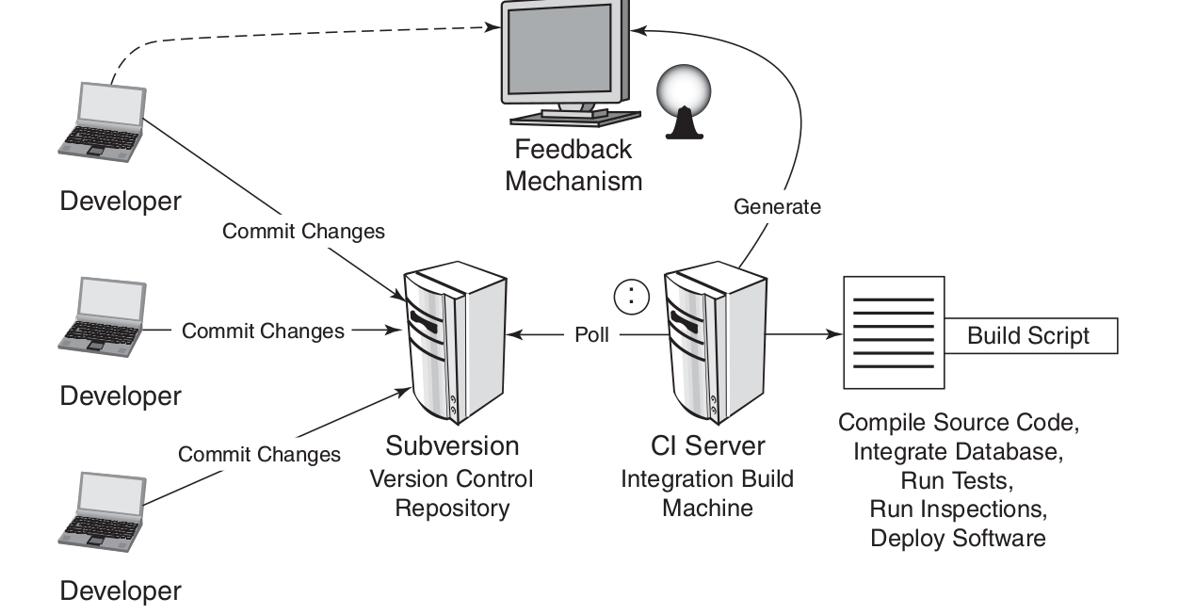
Một viễn cảnh của CI

Slide 7
Developer đẩy code của mình lên repository chung của team nhờ hệ thống quản lý phiên bản. Trong lúc đó, CI Server theo dõi repository đó để phát hiện những thay đổi.
CI Server sau khi phát hiện những thay đổi sẽ download về phiên bản mới nhất của repository và thực thi build script.
CI Server có thể gửi email lại cho các developer thông báo về kết quả của build script.
CI Server quay lại theo dõi những thay đổi của repository.

Slide 8
Chức năng của CI
Giúp các developer trả lời những câu hỏi:
Các thành phần của phần mềm có hoạt động với nhau không?
Độ phức tạp của code như thế nào?
Các thành viên trong Team có đang theo chuẩn code không?
Bao nhiêu phần của code được bao phủ với các test tự động?
Các test có pass sau thay đổi cuối cùng không?
Ứng dụng có đáp ứng yêu cầu về hiệu năng không?

Slide 9
Build Script
Yêu cầu: Cần phải biên dịch, test, kiểm tra, hoặc có thể triển khai phần mềm bằng tập các câu lệnh, không phải sử dụng các tính năng có sẵn của IDE.

Slide 10
Build Script
Lý do:
Các lập trình viên thường sử dụng các IDE khác nhau, các trình soạn thảo khác nhau.
Trong trường hợp IDE có thể sinh build script thì chúng cũng thường phụ thuộc vào IDE đó và phụ thuộc vào môi trường mà build script được sinh ra.
Sử dụng IDE có thể dẫn đến khó khăn trong cấu hình quá trình build, khó trong việc build, test tự động.

Slide 11
Các nhiệm vụ của Build Script
Download, cài đặt các phụ thuộc.
Biên dịch chương trình (Nếu có).
Chạy các Unit Test, Integration Test, Acceptance Test, System Test.
Chạy các chương trình phân tích code.
Chạy các test về hiệu năng, bảo mật,...

Slide 12
Version Control System
Những file nên được lưu trữ trên VCS:
Tài liệu.
Build/Test Script.
Các test case.
Các script cấu hình chương trình.
Các script tạo, upgrade, downgrade cơ sở dữ liệu.
Các script thiết lập môi trường, thư viện.
Source Code.
Script cấu hình CI Server. Ví dụ: .travis.yml

Slide 13
Lưu ý
Không lưu những file mà có thể sinh ra bởi các script và source code lên VCS.
Không lưu file chứa các thông tin bí mật như secret key để chạy server lên VCS.
Các test nên đều là các test tự động.

Slide 14
Ví dụ về CI Server: Travis

Slide 15
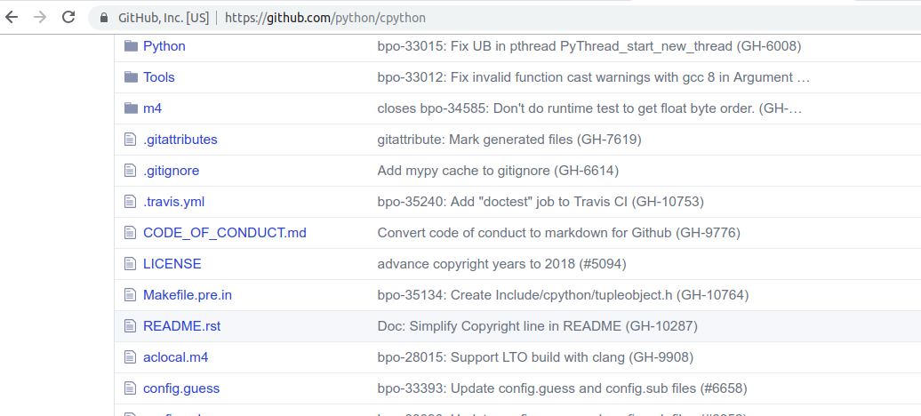

Slide 16
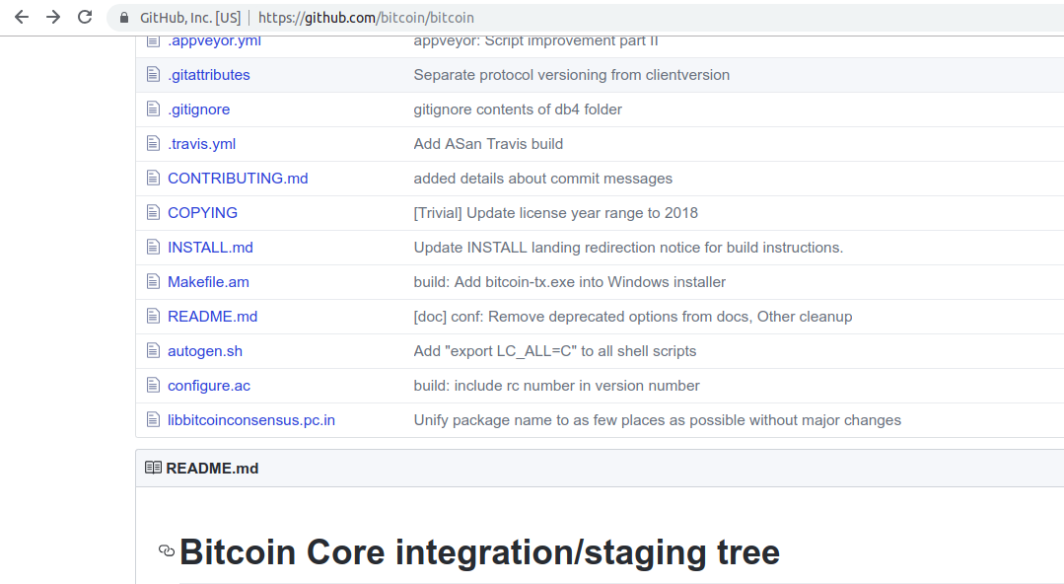

Slide 17
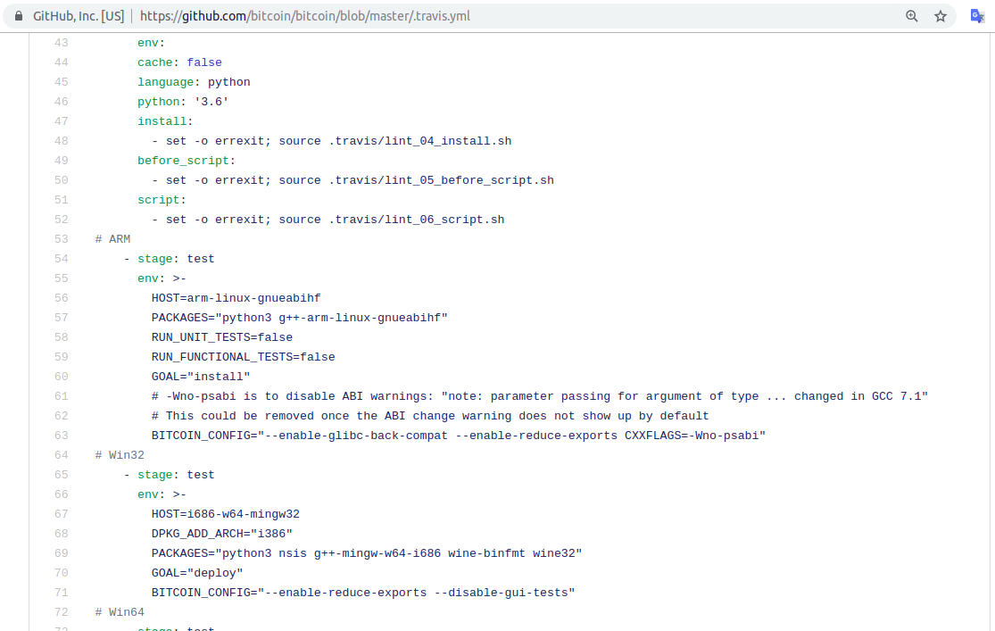

Slide 18
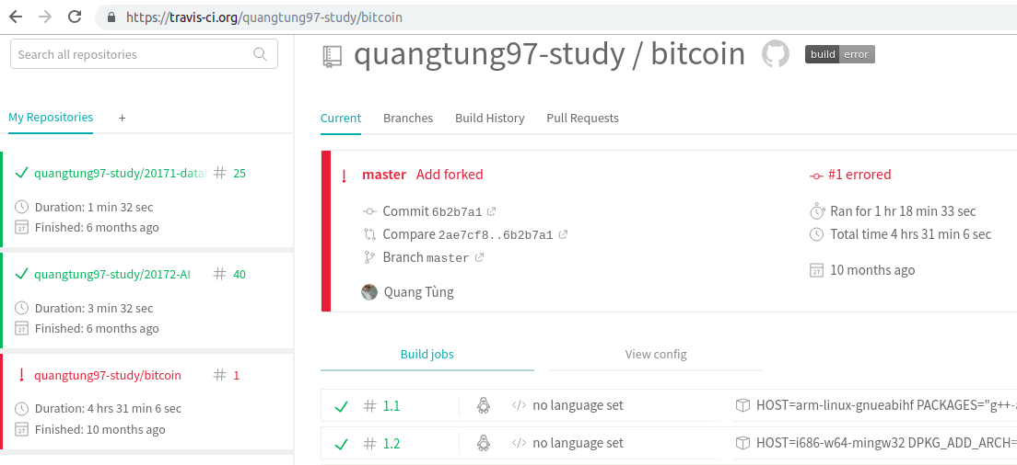

Slide 19
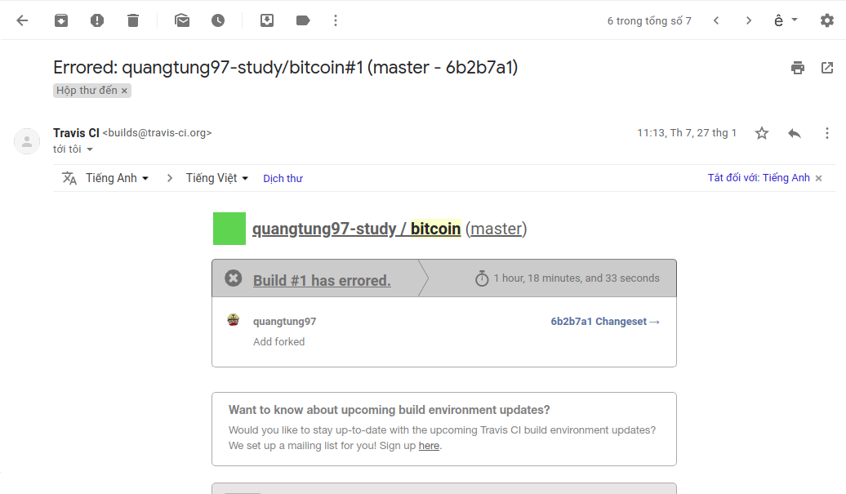

Slide 20
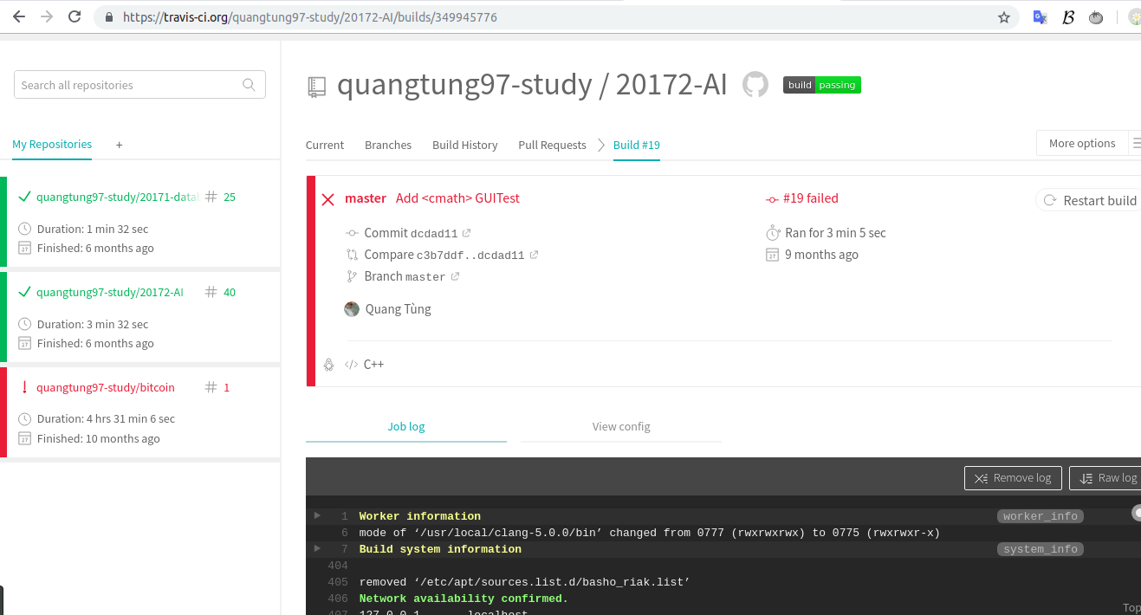

Slide 21
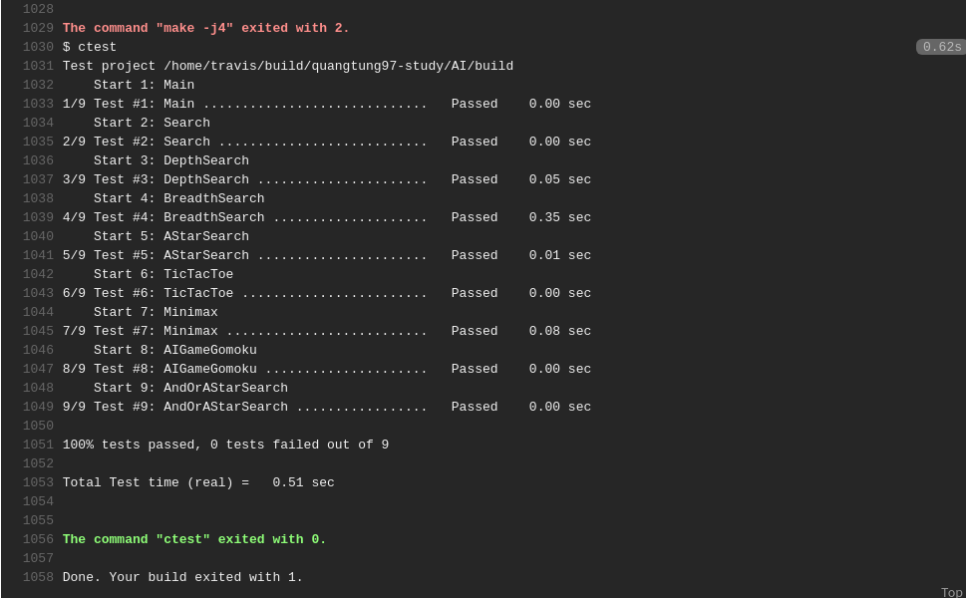

Slide 22
Một số công cụ cho CI phổ biến
Jenkins
TeamCity
CircleCI
GitLab CI

Slide 23
Thanks for Listening!

